Slide 1
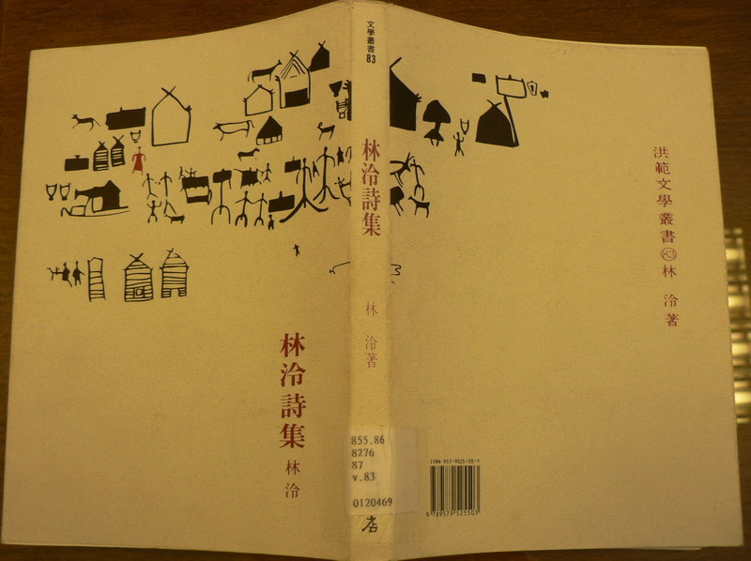
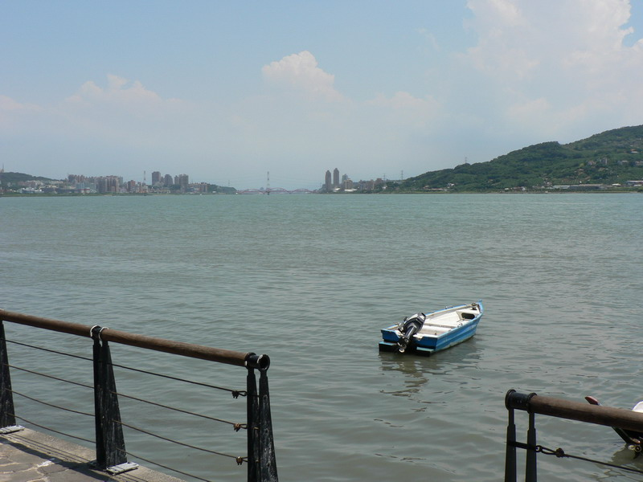
不繫之舟 林泠

Slide 2
出處
本詩選自《林泠詩集》。
民國七十一年由洪範書店出版，是作者第一本詩集，書前有楊牧寫的長序，深入分析林泠詩的風格和技巧，探討其價值和影響。
此集已成為臺灣現代詩史的經典之作，林泠自認這本少作還有羞澀的感覺，卻不減讀者的喜愛與支持，其中語言的清新美麗，今日讀來依然動人。

Slide 3
題意
不繫之舟，不受牽繫的小船，譬喻一種自由漂流、無所牽絆的狀態。語出《莊子．列禦寇》：「飽食而敖遊，汎若不繫之舟」
（吃飽後便四處逍遙，漂浮如一條沒有繩索牽繫的船）。
李白：「宛溪霜夜聽猿愁，去國長為不繫舟。」、蘇東坡：「心似已灰之木，身如不繫之舟。」皆喻此。(p.15筆記)
詩中以不繫之舟象徵不受拘束的「我」，強調自由之可貴。

Slide 4
寫作背景
本詩寫成於民國四十四年，當時林泠就讀高中，正面對升學壓力，無法自由的選擇生活，因此以詩來透露對「不繫」之憧憬。(p.15筆記)
林泠自嘆成長過程中沒有任何人問她一句：「妳要幹什麼？」因此〈不繫之舟〉裡生命往前衝的力量是迷人的，可以彌補現實中的無奈處境。
徐志摩曾言：「青年永遠趨向反叛，愛好冒險；永遠如初度航海者，幻想黃金機緣於浩淼的煙波之外；想割斷繫岸的纜繩，扯起風帆，欣欣的投入無垠的懷抱。」本詩中所要表達的正是青年這種執著於理想而全力追求的美好情懷。

Slide 5
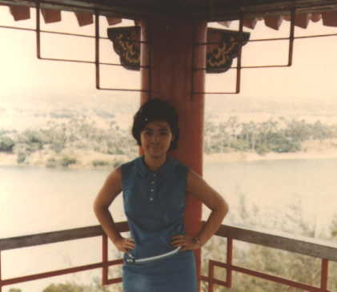
作家身影

Slide 6
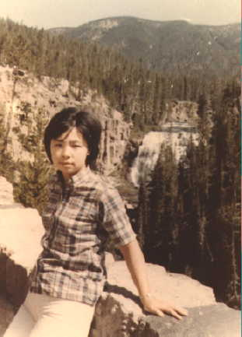
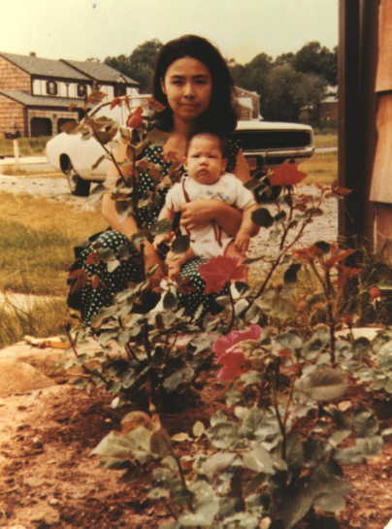
林泠獨影
林泠與女兒攝於家門前

Slide 7
詩人的誕生
林泠，民國二十七年生，少時來到臺灣，成長於基隆(p.15筆記)。
本名胡雲裳，筆名除「林泠」外，民國四十年代曾用「李薺」(p.15筆記)在《復興文藝》上發表散文作品。
初中就讀於師大附中，高中讀北一女，兩校文化不同，附中較自由，北一女較森嚴，她原本歷經戰亂又遷徙的少年孤獨心境，愈趨疏離。

Slide 8
早慧的作家
林泠是天生的詩人，早慧的作家，十五歲開始寫詩。發表在《林泠詩集》的〈流浪人──詩的第一首〉應是她的處女作，書中標註的年代為「一九五二年五月，寫於晨操之前，野風三十八期」。
民國四十四年，十八歲，結識紀弦、鄭愁予等人，隔年參加「現代派」，成為五○年代重要女詩人。楊牧曾讚譽她為「當時臺灣詩壇最動人的新聲」(p.15筆記)

Slide 9
林泠赴美前的詩作長於婉約含蓄的抒情方式，節奏自然流暢，意象明白準確，並在敘述中隱含故事性。早期以愛情為主題，可視為中國女性文學婉約派的正宗(p.15筆記)。
赴美後，曾有一段創作沉寂時期，八○年代重返詩壇，感悟愈深，關懷愈廣，語言收放自如。著有詩集林泠詩集、在植物與幽靈之間。

Slide 10
淡出詩壇
臺灣大學化學系畢業後，赴美，進入維吉尼亞大學攻讀，獲博士學位，其間擱筆近十年始復出詩壇（大部分的作品完成於民國四十四年到四十六年，之後在民國五十五年才又有作品）。
林泠服務於一家跨國公司，為高級主管，主持藥物合成研究。因為專注投入而事業能成功。她說忙碌就是她多年來未寫詩的主要，也是唯一的原因。

Slide 11
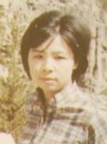
第一本詩集
直到民國七十一年，才將修訂過的少作和旅居美國時的作品結集為《林泠詩集》出版。林泠在專業上交出了一張漂亮的成績單，在職場三十多年，共發表一百多篇科學論文、數部專業著作，擁有七、八十種專利發明，歷任美國化學界資深研發主管，並受聘美國衛生總署為全美醫藥研究方案評審。

Slide 12
第二本詩集
八○年代〈非現代的抒情〉
一詩開始，林泠的詩有了新的發展。
大部分的人喜愛林泠少作的澄澈透明，彷彿與遠方的自己對話，而林泠後期的詩作展現生命無限探索的磅礴企圖。
民國九十二年出版的《在植物與幽靈之間》，期待詩藝更上一層樓：「循著一貫『篇章重於字句』底美學準則，我樂意拋棄了僅剩的裝飾音，以及所謂的甜意，企求換取更高度的透明和可塑性。」

Slide 13
林泠的自我期許
林泠有一首詩名為「紫色與紫色的」，透露她的內在性格與創作期許：
淺淺的憂鬱
淺淺的激動與寧靜
如同我，在五月，五月的一個清晨
將楓葉的紅與海洋的藍聯想
你曾見過它的形體麼？
那延伸於墻外的牽牛花
像我的詩篇一樣，野生而不羈
而你，你曾聽過它的聲音麼？
在氾濫的無定河邊，水流泠泠……

Slide 14
作者不僅以春夏交接的五月形容〈不繫之舟〉裡的特別時刻，此詩也用以形容自己融合憂鬱、激動、寧靜等分歧元素的內在性格。
詩中更明白指出「我的詩篇」是「野生不羈」，不願受拘束的「延伸」、「氾濫」、「無定」，詩的聲音是「泠泠」（可形容水流清脆激越的聲音）。
這些形容皆呼應〈不繫之舟〉裡所嚮往的生命情境，或許與作者取筆名為「泠」有關，希望寫自己的詩如泠泠水流般，清脆激越。

